Slide 1
翻訳のための改行調整ツール

Slide 2
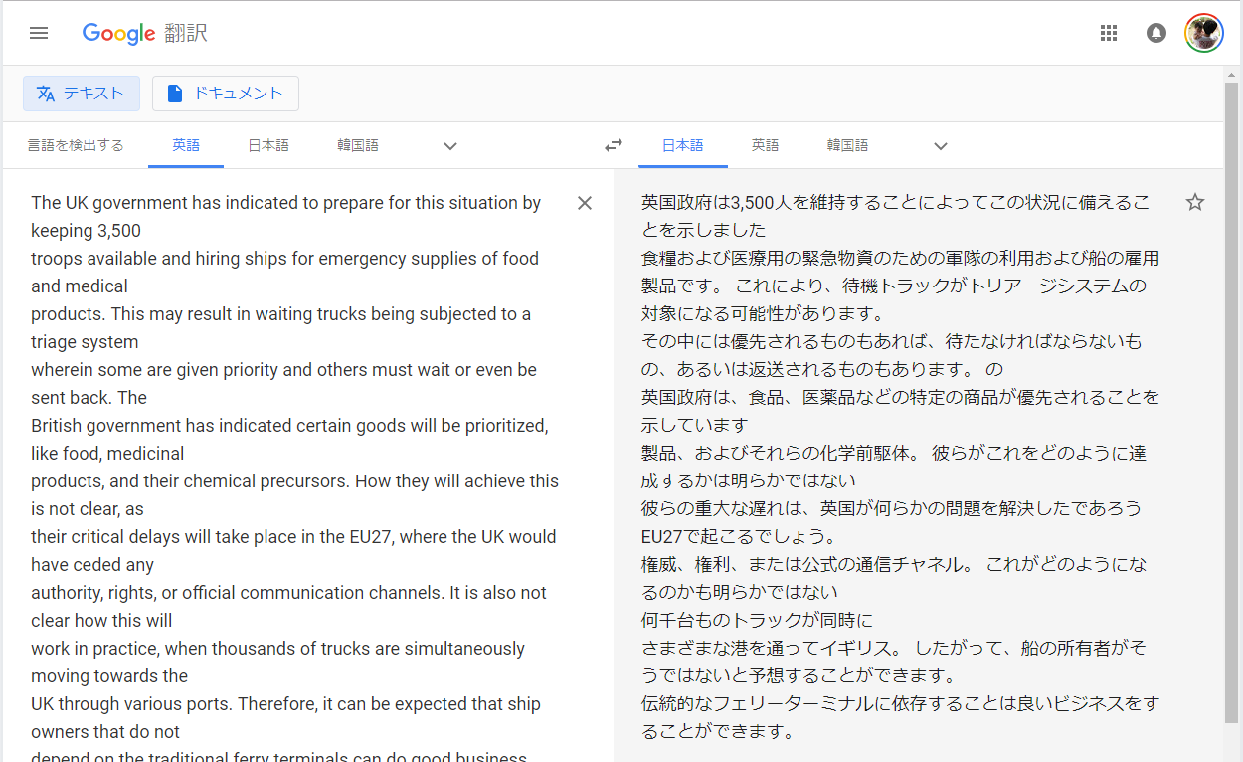
問題点１
PDF等の英文テキストをコピペしてGoogle翻訳する際に行の右端で改行されていると期待した結果が得られない事がある
手作業で改行を調整するのは手間がかかる

Slide 3
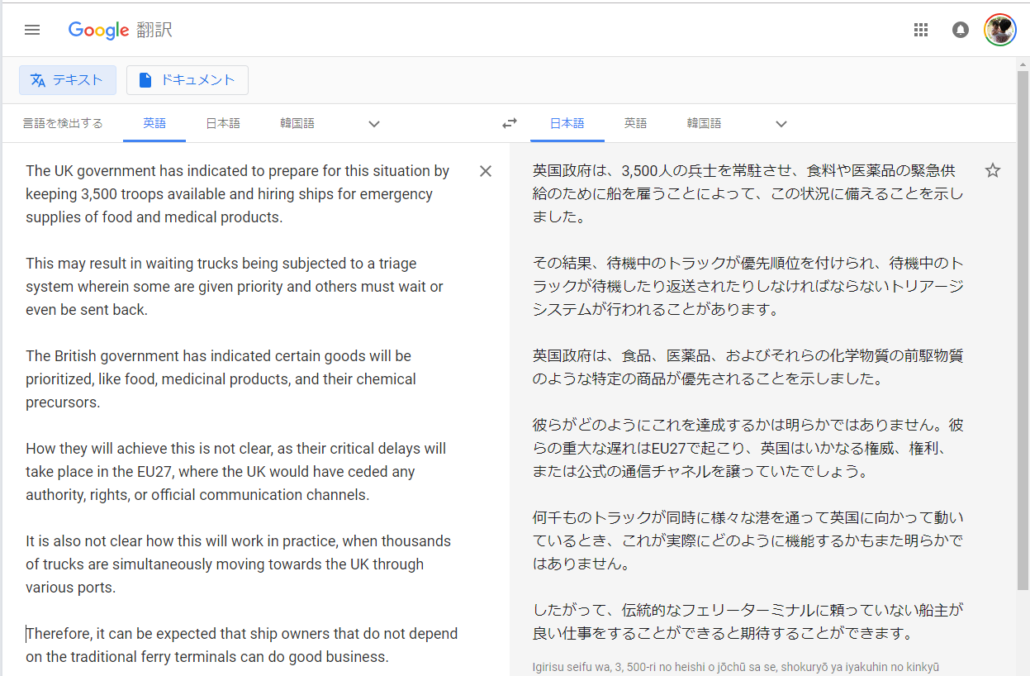
次のようにしたい(1/)
手作業の場合は次のようにしている

Slide 4
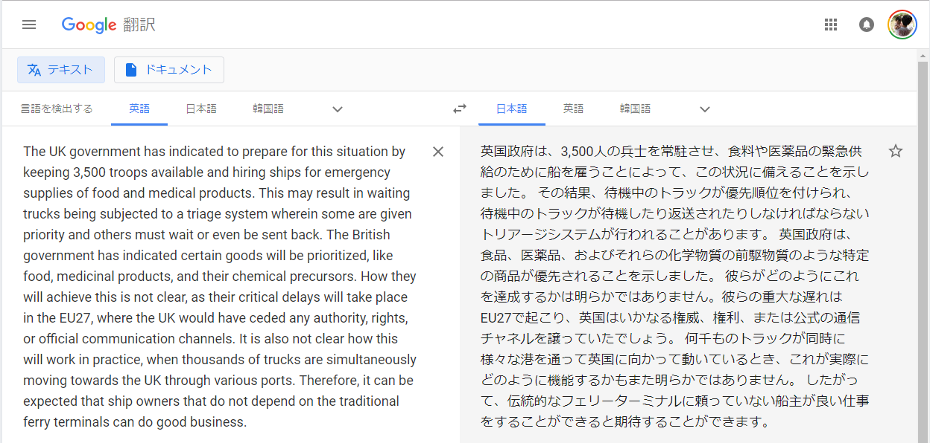
次のようにしたい(2/)
次のようにしたい場合もあるかもしれない

Slide 5
GUI案
翻訳のための改行調整
英文をここに入力してください
✕
整形後のテキストがこちらに出力されます
☑ ピリオドで改行する

Slide 6
動作説明(1/3)
翻訳のための改行調整
英文をここに入力してください
✕
整形後のテキストがこちらに出力されます
こちらにコピペ又は文字入力するたびに、整形処理を開始する。
調整が完了したら結果を右側に表示し、クリップボードにも貼付けする
☑ ピリオドで改行する

Slide 7
動作説明(2/3)
今回未実装
翻訳のための改行調整
テキストを消去
The UK government has indicated to prepare for this situation by keeping 3,500
troops available and hiring ships for emergency supplies of food and medical
products. This may result in waiting trucks being subjected to a triage system
wherein some are given priority and others must wait or even be sent back.
✕
The UK government has indicated to prepare for this situation by keeping 3,500 troops available and hiring ships for emergency supplies of food and medical products. This may result in waiting trucks being subjected to a triage system wherein some are given priority and others must wait or even be sent back.
✕の上にマウスを持ってくると「テキストを消去」の吹き出しを表示する
✕をクリックしたら、左右のテキストを消去し、前の画面に戻る。
ピリオドで改行する

Slide 8
動作説明(3/3)
翻訳のための改行調整
The UK government has indicated to prepare for this situation by keeping 3,500
troops available and hiring ships for emergency supplies of food and medical
products. This may result in waiting trucks being subjected to a triage system
wherein some are given priority and others must wait or even be sent back.
✕
The UK government has indicated to prepare for this situation by keeping 3,500 troops available and hiring ships for emergency supplies of food and medical products.
This may result in waiting trucks being subjected to a triage system wherein some are given priority and others must wait or even be sent back.
これがチェックされている場合は、改行を２つ入れる。そうでない場合は文と文の間はスペースを2つ入れ。改行は全て削除する。
☑ ピリオドで改行する

Slide 9
主な技術的な調査項目
レイアウト（目的からしてスマホでの使用は今回は考えない）
✕ボタン
→ 全般的に見栄えに改良の余地あり
編集可能又は不可能なテキストボックス
テキストボックスへの編集を検出
クリップボードからの貼付けを検出
チェックボックスの状態取得
ヒントの表示（テキストエリアが空の時の淡色表示）
関数の呼び出し方法
テキスト処理及びアルゴリズムの実装 → https://webllica.com/copy-text-to-clipboard/
クリップボードへの貼付け
吹き出しのヘルプ

Slide 10
テストデータ
https://assets.publishing.service.gov.uk/government/uploads/system/uploads/attachment_data/file/725288/The_future_relationship_between_the_United_Kingdom_and_the_European_Union.pdf

